Slide 1
Story Cube - I&D Edition
Presentazione rapida per call
Inclusion & Diversity in pratica
Gameplay collaborativo
Multiplayer con Supabase
Un gioco narrativo che rende l'inclusione visibile, misurabile e coinvolgente.
Output utile per retrospettive, workshop e formazione team.

Slide 2
Perche usarlo
Dal concetto all'esperienza
L'inclusione non e teoria: emerge da come si collabora.
Story Cube valorizza prospettive diverse in tempo reale.
Ogni contributo viene riconosciuto e trasformato in insight.

Slide 3
Flusso di gioco
Semplice, rapido, memorabile
1. Setup giocatori
2. Scelta nickname
3. Lancio dado
4. Costruzione storia
5. Profili finali

Slide 4
Cosa lo rende forte
Feature principali
Storytelling guidato
Prompt tech + I&D per contributi concreti
Scoring multidimensionale
Creativita, coerenza, inclusivita, collaborazione
Archetipi finali
Profilo personale e lettura dinamiche di team
Sessioni multiplayer
Stanze condivise con persistenza Supabase

Slide 5
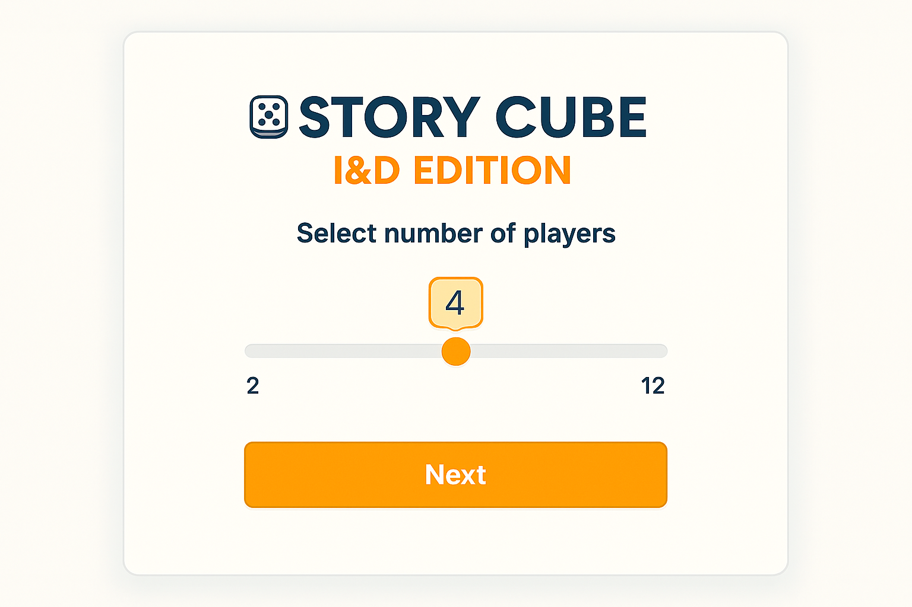
Schermata Setup
Configurazione partita e modalita

Slide 6
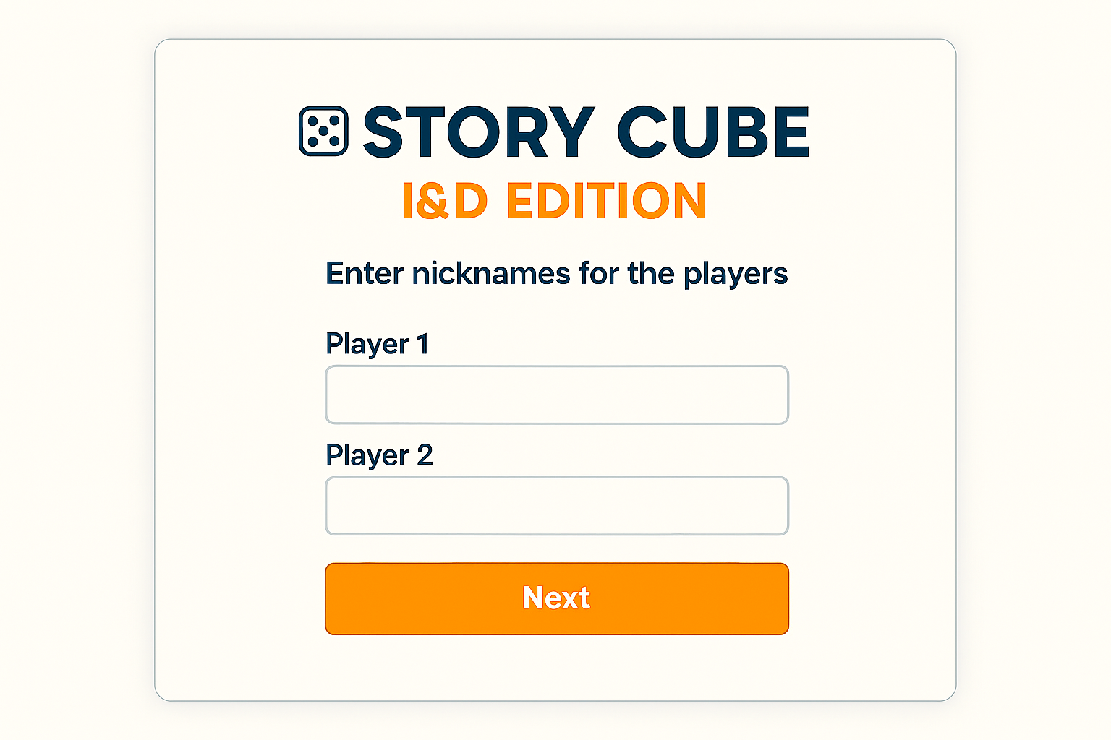
Schermata Nickname
Identita giocatori e avvio

Slide 7
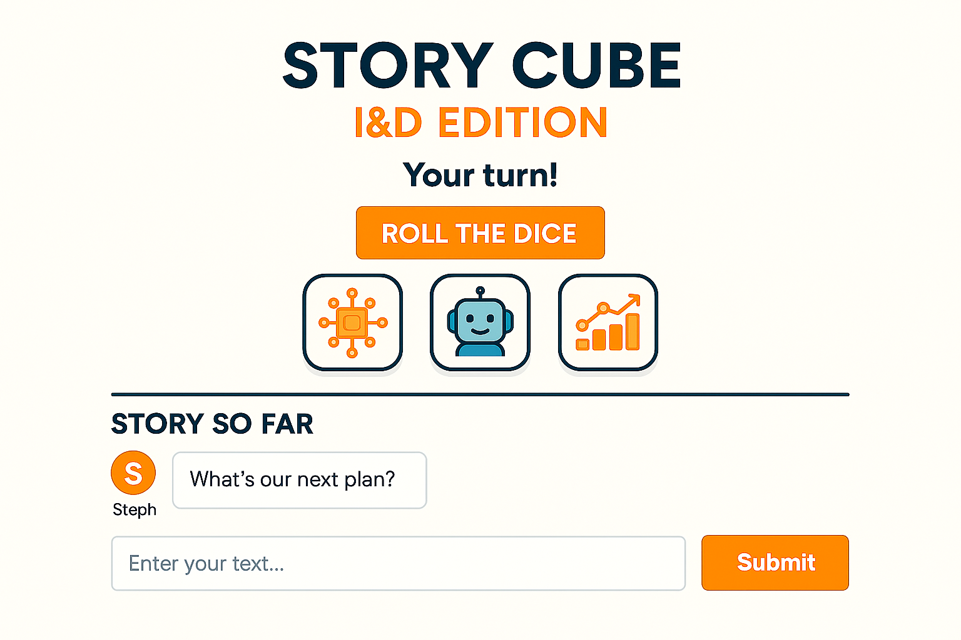
Schermata Gioco
Contributi, fasi e collaborazione

Slide 8
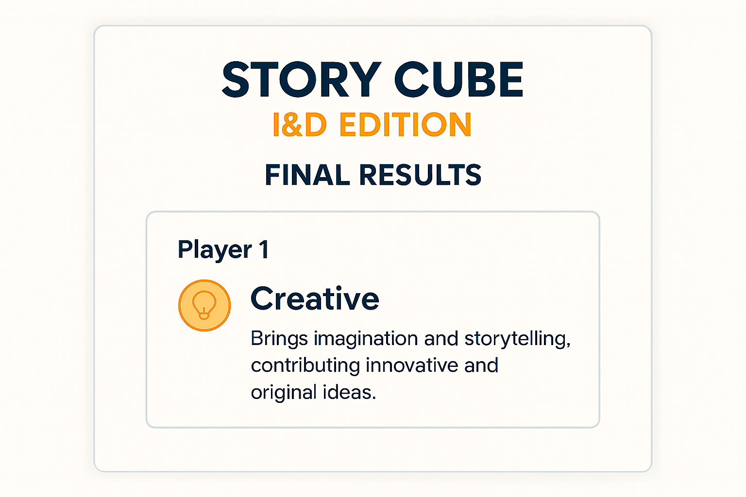
Schermata Risultati
Archetipi, insight e chiusura

Slide 9
Per la call
Scelta formato in base al tempo
Versione short: 5 minuti con questo deck.
Versione light: walkthrough README se il focus e tecnico.
Possibile step successivo: demo live con una mini sessione.
Bianco + Arancio + Arancio/Rosso
Minimal ma coinvolgente

